Slide 1

Bài 3: Các thành phần của phép cộng, phép trừ
Tiết 2: Số bị trừ, số trừ, hiệu

Slide 2
YÊU CẦU CẦN ĐẠT
- Nhận biết được số bị trừ, số trừ, hiệu trong phép trừ.
- Tính được được hiệu khi biết số bị trừ, số trừ.

Slide 3

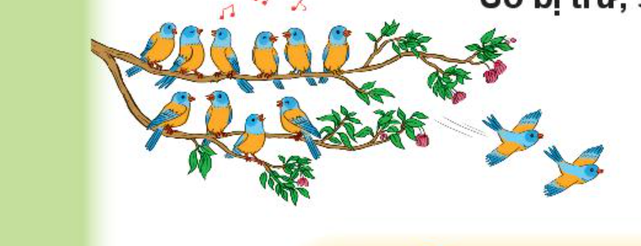
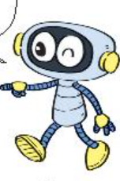
Còn lại bao nhiêu con chim?
12 – 2 = 10
Còn lại 10 con chim.
12
-
2
=
10
Số bị trừ
Số trừ
Hiệu
12 – 2 cũng gọi là hiệu
Notes:
GV hướng dẫn học sinh nêu bài toán (tình huống) dựa vào tranh.
HS nêu phép tính tìm ra câu trả lời cho câu hỏi c

Slide 4


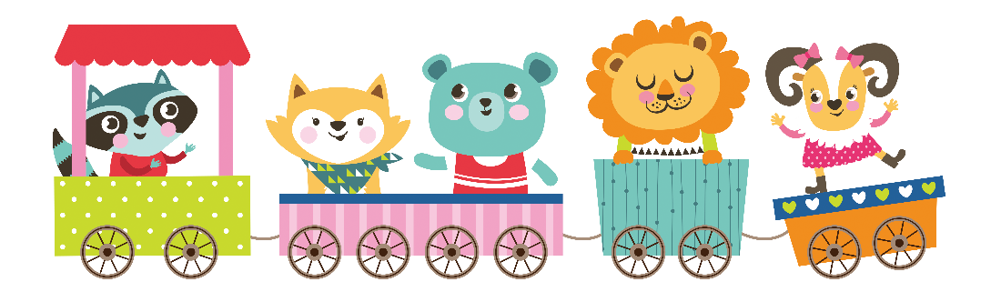
1
Số ?
86 – 32 = 54
Số bị trừ
Số trừ
Hiệu
47 – 20 = 27
Số bị trừ
Số trừ
Hiệu
?
86
?
47
?
32
?
20
?
54
?
27

Slide 5

2
Số ?
Số bị trừ | 57 | 68 | 90 | 73
Số trừ | 24 | 45 | 40 | 31
Hiệu | 33
?
50
42
23
?
?

Slide 6



3
Đặt tính rồi tính hiệu , biết:
Số bị trừ là 49, số trừ là 16
Số bị trừ là 85, số trừ là 52
Số bị trừ là 76, số trừ là 34
Mẫu: 68
25
43
-
Mẫu: Số bị trừ là 68, số trừ là 25

Slide 7



49
16
33
85
52
33
76
34
42
-
-
-

Slide 8

Bài 4
Một bến xe có 15 ô tô, sau đó có 3 xe rời bến. Hỏi bến xe còn lại nhiêu ô tô?
12
15
?
?
?
-
3
=
Bến xe còn lại ô tô.
12
?

Slide 9



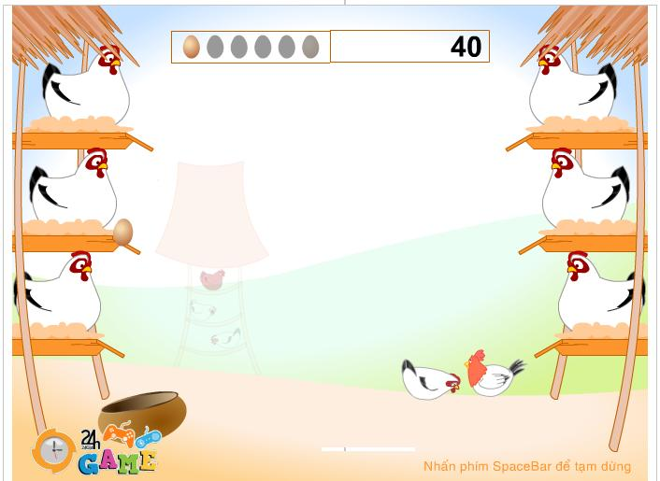
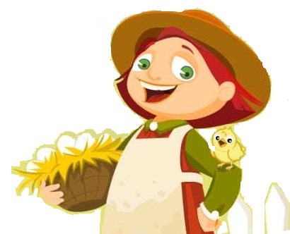

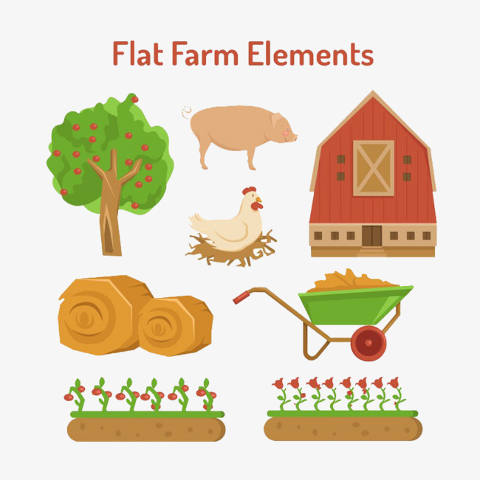
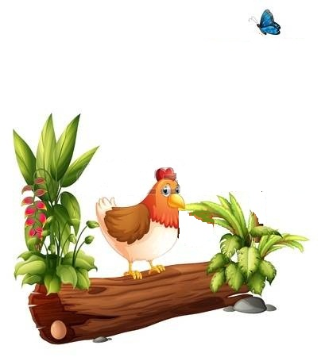
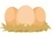

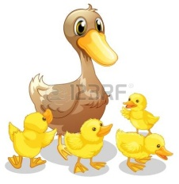
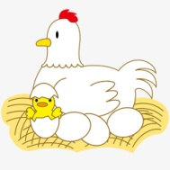

Trò Chơi
THU HOẠCH TRỨNG GÀ

